Slide 1
Mitigating Action Hysteresis in Traffic Signal Control with Traffic Predictive Reinforcement Learning
Xiao Han, Xiangyu Zhao, et al.
SIGKDD 2023

Slide 2
提纲
研究背景
算法设计
实验

Slide 3
提纲
背景介绍
研究背景
研究现状

Slide 4
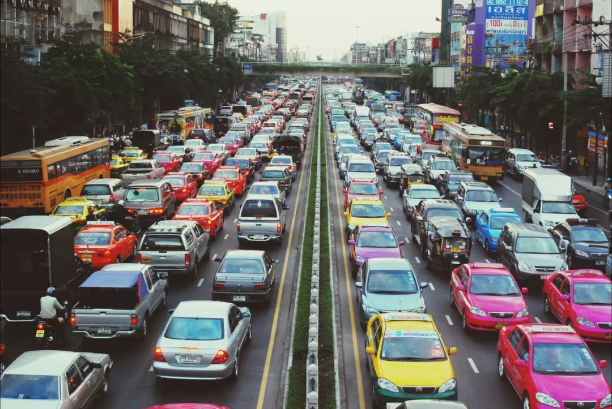
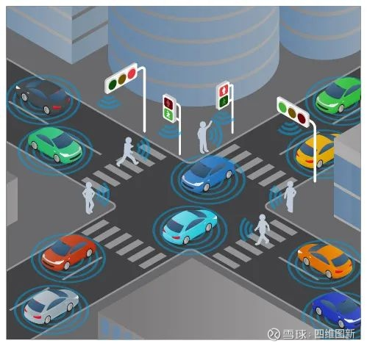
背景介绍
交通信号控制 Traffic Signal Control (TSC)
城市交通拥堵交通拥堵会导致经济、环境、生活上的诸多问题。
交通信号控制(TSC)作为治理交通拥挤最有效的方法之一，得到了广泛的研究，以有效缓解交通拥堵。
Notes:
随着经济和城市的飞速发展，大都市地区的人们正经历着越来越严重的城市交通问题，即，由于车辆数量的增加而造成的交通拥挤。
除了温室气体排放等臭名昭著的问题外，交通拥堵不可避免地造成了时间和金钱的巨大浪费。
缓解交通拥堵的方法有很多，比如增加公共交通的覆盖，采取一些交通限制措施（车辆限行），建设智能交通系统（如智能信号灯、智能路牌、智能监控等，提高道路的通行效率）。
交通信号控制(TSC)作为治理交通拥挤最有效的方法之一，得到了广泛的研究，以有效缓解交通拥堵。
由于这种方法能够实时调整信号配时参数以适应不断变化的交通，因此可以大幅减少平均车辆行驶时间和成本以及温室气体排放。

Slide 5

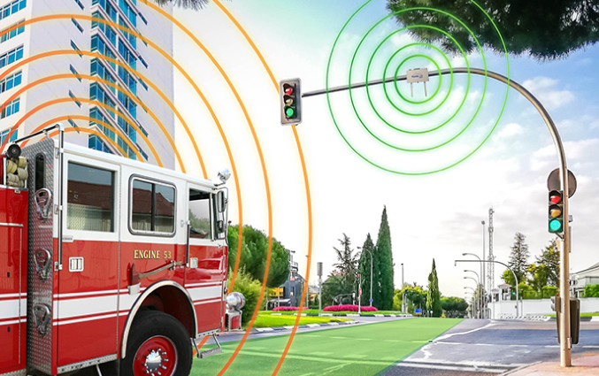
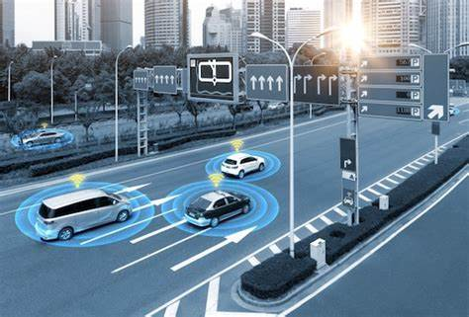
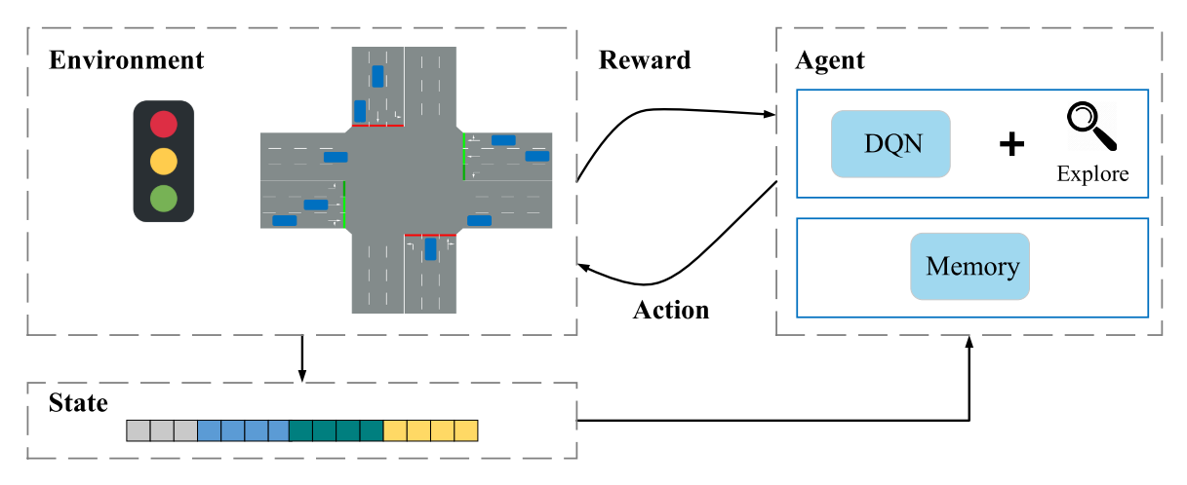
背景介绍
RL-Based Traffic Signal Control ：
Notes:
近年来，随着路旁单元设备(RSU)的更新换代和人工智能(AI)技术的持续发展，
面向交通的信息物理系统是将计算机科学和物理系统相结合的一种系统，通过实时数据采集、处理和分析，以及智能算法的应用，能够实时监测和优化交通运输系统的运行。
强化学习(RL)在其中，尤其是交通信号控制中得到了广泛的研究。
我们用图来说明一下强化学习算法的基本思想。强化学习中有三个重要的要素，。。。强化学习通过智能体与环境的交互 来学习最优行为策略，以最大化预期奖励为目标。在强化学习中，智能体通过与环境的交互，根据当前状态执行某个动作，然后接收环境的反馈信息，包括奖励和下一个状态，进而调整自己的行为。
在交通信号控制问题中：
环境由交通灯相位和交通状况组成。 状态是环境的特征表示。 Agent以状态为输入，学习一个模型来预测是“保持红绿灯当前相位”还是“改变当前相位”。 决策被发送给环境，奖励（例如，有多少车辆通过十字路口）被发回给Agent。Agent随后更新模型，并根据新的状态和更新的模型进一步为下一个时间戳做出新的决定。 其目标是使累积奖励最大化。

Slide 6
研究现状
Conventional TSC methods
传统的TSC方法可以处理大多数流量稳定的场景。不适用于复杂动态的交通环境。
【1】Seung-Bae Cools et al. . Self-organizing traffic lights: A realistic simulation.. Advances in applied self-organizing systems, 2013.
【2】Peter Koonce and Lee Rodegerdts. Traffic signal timing manual. Technical report, 2008.
RL-based TSC methods
【1】Hua Wei et al. Colight: Learning network-level cooperation for traffic signal control. CIKM 2019.
【2】 Chang Liu et al. Generalight: Improving environment generalization of traffic signal control via meta reinforcement learning. CIKM 2020.
【3】Hua Wei et al. Presslight: Learning max pressure control to coordinate traffic
signals in arterial network. SIGKDD 2019.
在复杂交通流条件下，与环境交互来自主优化信号策略。
Notes:
合理的TSC策略可以最大化交通流，有效缓解道路拥堵。传统的TSC方法可以处理大多数流量稳定的场景。然而，随着机动车数量的巨大增加，交通状况变得日益复杂和动态化，使得固定信号灯变化顺序和固定信号灯持续时间的方法难以使用。
因此近年来，人们开始研究强化学习(RL)技术在交通信号控制中的应用。
研究表明RL技术优于传统交通控制方法。 RL最大的优势是通过观察前一个动作后环境的反馈，直接学习如何采取下一个动作。
然而，大多数基于RL的TSC方法只考虑选择具有适当状态和奖励设计的较好信号，而忽略了信号持续时间的选择。 固定的信号持续时间会导致相同的状态和相位向不同的新状态转移，并可能降低强化学习的样本效率。

Slide 7
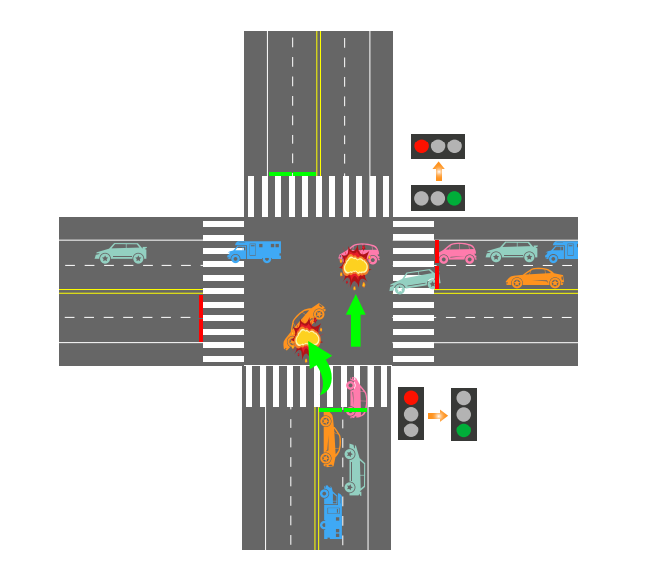
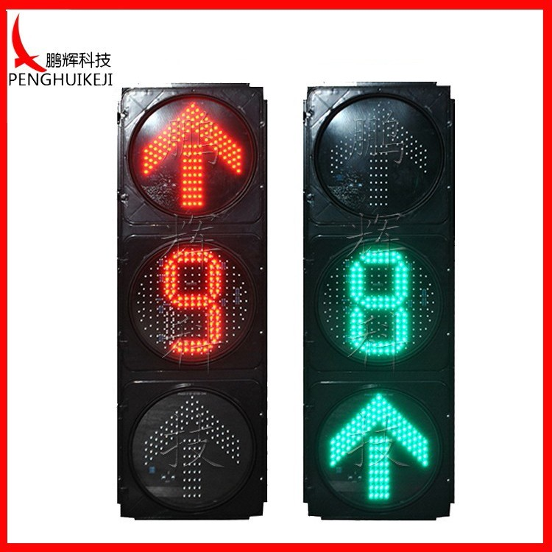
背景介绍
Time-based TSC中，信号相位的突然变化存在风险
如何解决？
加入黄灯，全红灯的phase？
信号灯变化倒计时
导致动作滞后
Notes:
因为信号相位的突然变化增加了交通事故的可能性，如图1所示。
为了减轻这种风险，人们提出了延长黄闪时间或增加短暂的全红阶段的解决方案。 然而，这些方法减少了每个阶段的绿灯时间，从而对交通效率产生了负面影响。
因此，在信号灯开关前引入倒计时周期是合理和必要的。 然而，在基于时间步长的交通控制中，由于相位切换的实际实施发生在初始确定之后，从而引入了动作迟滞问题，这可能会导致最优控制的误导，从而导致交通拥挤。
大多数现有的基于时间步长的信号控制方法都没有解决这个问题及其不利影响。

Slide 8
提纲
框架设计
算法设计
状态表示
预测及决策模块
Notes:
下面就来了解一下

Slide 9
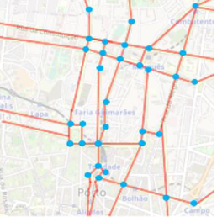
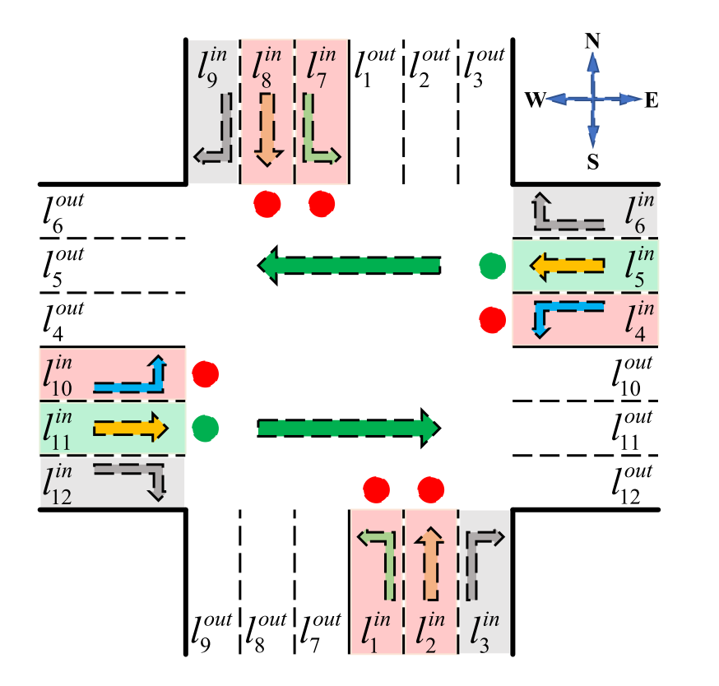
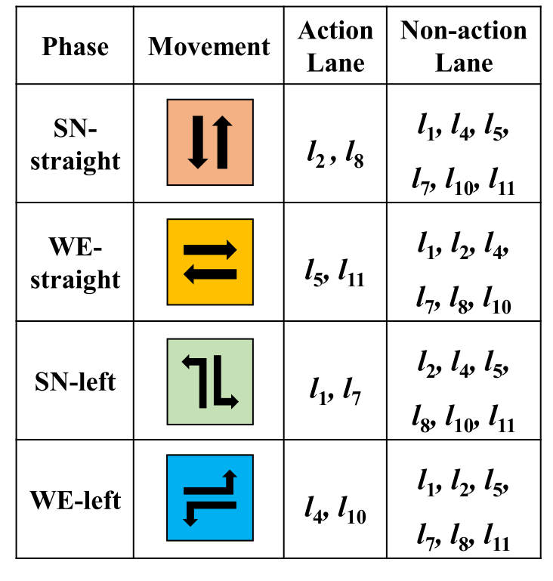
Preliminaries
Road Network
Intersection
（Signals、Lanes）
Traffic Movement
Phase lock/unlock stage
Notes:
Roadnetwork是车辆行驶的环境，由多个交叉路口和连接交叉路口的多条道路组成。
一个交叉路口包含多个方向的道路，
驶入车道是车辆进入交叉路口的车道。 驶出车道是车辆驶出十字路口的车道。
对于每一个交叉路口，交通运动是车辆通过交叉路口从一个驶入车道到一个驶出车道。
Phase lock/unlock stage. 当信号灯进入倒计时阶段或绿灯剩余时间小于Tmin时，当前相位被定义为锁相阶段。否则，其被定义为相位解锁阶段。

Slide 10
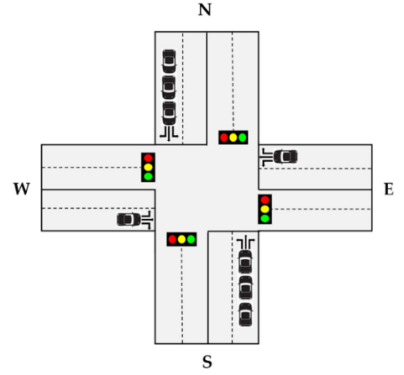
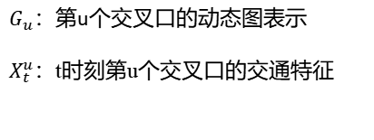
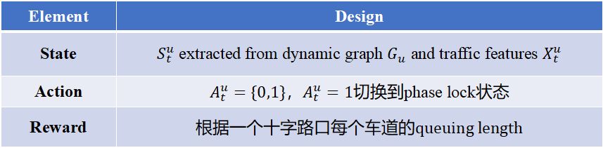
Agent设计
Element | Design
State | $S_{t}^{u}$ extracted from dynamic graph $G_{u}$ and traffic features $X_{t}^{u}$
Action | $A_{t}^{u}=\{0,1\}，A_{t}^{u}=1$切换到phase lock状态
Reward | 根据一个十字路口每个车道的queuing length
$G_{u}$：第u个交叉口的动态图表示
$X_{t}^{u}$：t时刻第u个交叉口的交通特征
Notes:
各种奖励设计已经在文献中提出。 其原因在于旅行时间这一最终目标难以直接优化。 旅行时间是一种依赖于一系列行动的长期报酬，因此一个行动的效果很难用旅行时间来反映。 因此，人们选择诸如排队长度或延迟等短期奖励来近似旅行时间[30]。 因此，奖励函数通常被定义为这些项的加权和

Slide 11
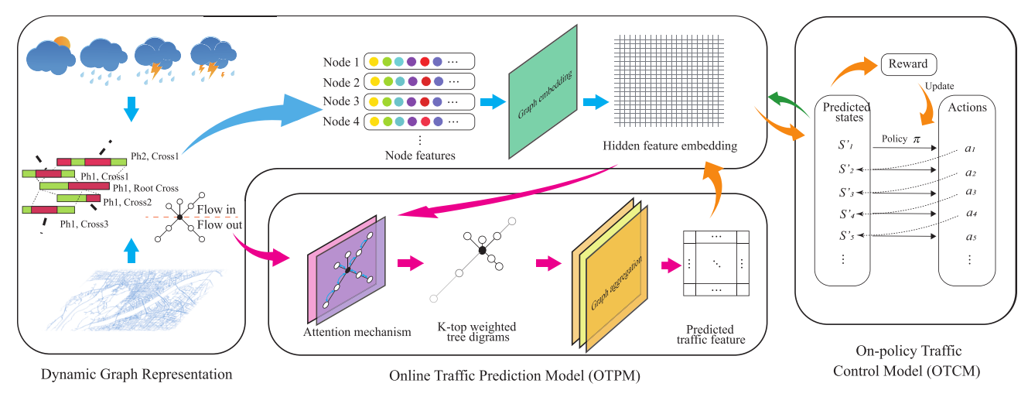
Framework
1、动态图表示 Dynamic Graph Representation
2、在线交通预测模型OTPM
3、交通控制模型OTCM
Notes:
第一个过程从环境中收集静态数据（例如，道路网络和感兴趣的点）和动态数据（例如，交通灯的相位和道路流量）
然后，在每个短周期内，将所有数据融合成一个以目标交点为中心的具有高维特征的局部时空图作为图信号。 为了实时准确地描述该图，我们引入了一种快速注意力建模方法。
然后，OTPM以动态交通时空局部图和相关局部特征作为输入，输出未来给定时间的预测交通特征。
为了减少信号延迟控制行为的负面影响，OTCM使用预测的交通特征而不是观测的交通特征作为输入，并输出最优的信号控制行为。

Slide 12
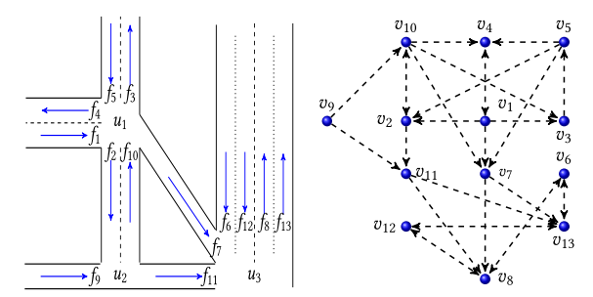
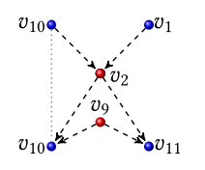
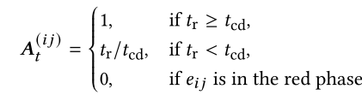

Dynamic Graph
Digraph representation：
Local-view Graph：
道路状况的权值
注意力机制获取交通状态
Notes:
我们将全局道路网络表示为一个有向图G𝑔，其中每个车道被认为是一个节点𝑣，两条车道之间的上游或下游关系被视为一个有向边。如图所示。
然而，图中对应的13个节点的道路的有向图大小通常很大，难以按时处理。为了减小道路图的大小，我们关注于在一个特定的交叉口𝑢的局部视图。
在这个局部视图图中，我们设置了一个常量的𝑛≤|𝑽𝑔|来限制最大节点数。我们考虑靠近交叉口𝑢的车道，以更高的优先级加入集合𝑽𝑢，直到|𝑽𝑢|=𝑛。
我们定义了G𝑡中的边的动态权值如下，显然，当交通灯处于红色相位时，边没有连接，而当交通灯处于绿色相位时，则连接。
当红绿灯处于倒计时阶段时，一些车辆可能会犹豫是否通过十字路口，甚至停车。在这种情况下，我们将此边定义为部分连通的边。
边的权值反映的是道路状况，而不是交通状态。G中两个连接边之间的交通特征对于建立两车道之间的边缘关系也很重要。例如，一个有严重交通堵塞的十字路口通常比没有车辆的十字路口需要更多的时间。
因此，我们使用注意机制来更新边的权值：

Slide 13
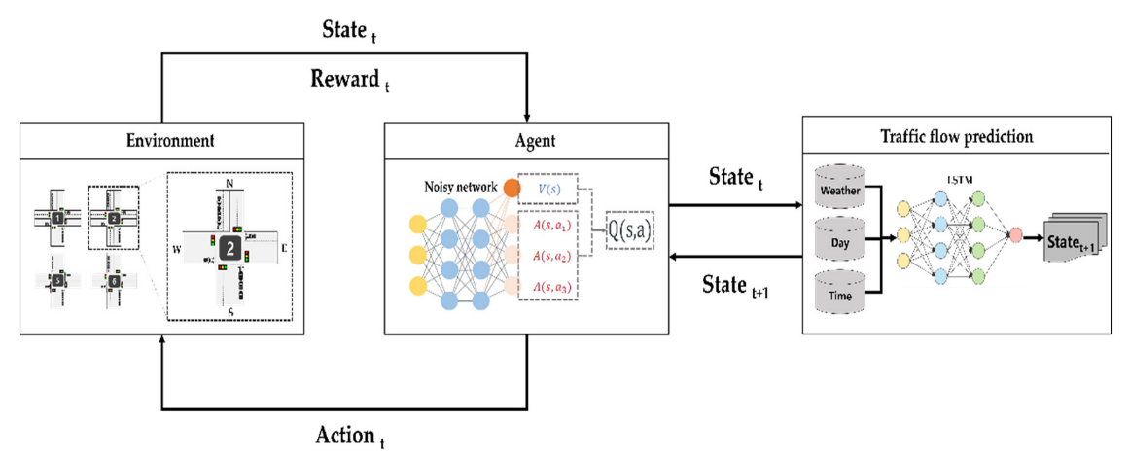
Online Traffic Prediction Model
交通流量预测模型可以预测未来的交通状态，并考虑影响实际交通条件的变量^{[1]}。
[1] Cooperative Traffic Signal Control with Traffic Flow Prediction in Multi-Intersection. SIGKDD 2019.
Notes:
在现实世界中，交通流量很容易受到天气、白天和时间等变量的影响。例如，一般来说，交通拥堵通常发生在高峰时间和天气，如雪或雨。在模拟环境中，很难处理这些因素。
在每个步骤中，代理从环境接收状态。同时，代理向交通流量预测模型发送状态。在交通流量预测模型中，他们使用现实变量来预测未来的交通流量（状态+1）。然后，将状态+1返回给代理。Agent从观察状态和预测的未来交通流量中计算最优q值来选择动作。

Slide 14
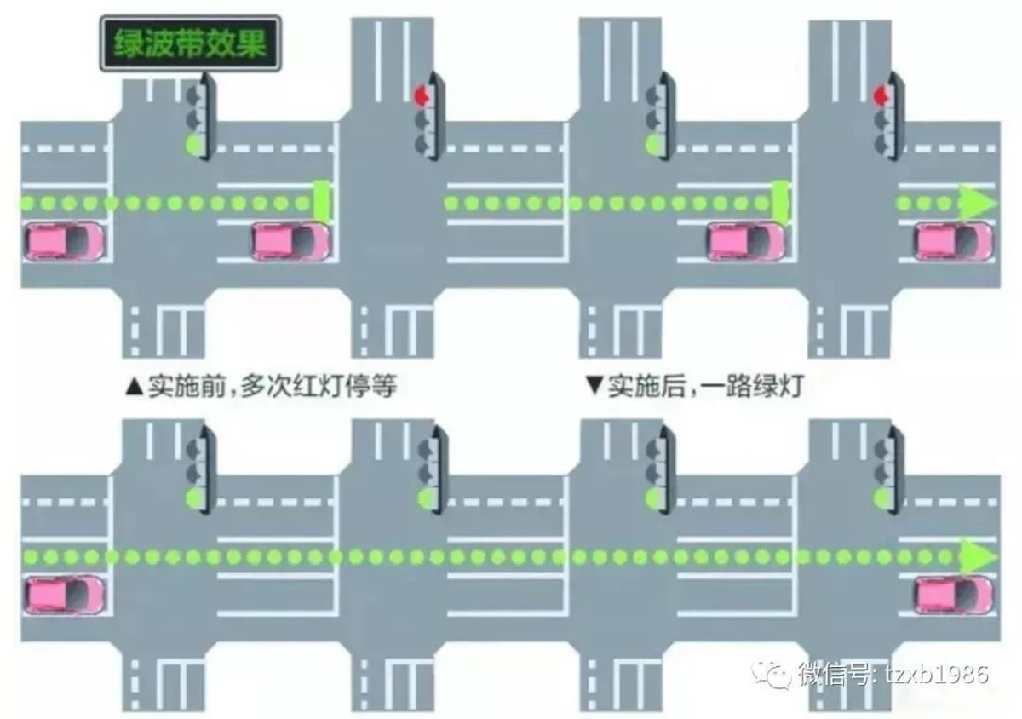
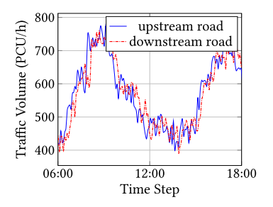

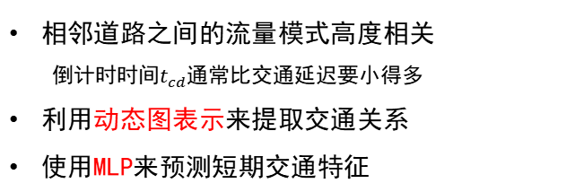
Online Traffic Prediction Model
引入倒计时阶段导致信号延迟问题
相邻道路之间的流量模式高度相关
倒计时时间$t_{cd}$通常比交通延迟要小得多
利用动态图表示来提取交通关系
使用MLP来预测短期交通特征
Notes:
正如我们之前提到的，现实世界的交通控制通常会设计一个倒计时阶段，以防止实时红绿灯突然改变，从而避免交通事故的发生。
倒计时阶段对实际动作控制的有效性会产生倒计时延迟CD，这可能会误导信号灯控制的优化。
例如，如果观察到下游没有任何交通堵塞，上游车道可以保持绿灯以允许车辆通过到下游车道。 但是，由于下一个十字路口的交通管制，在CD/2之后可能会出现交通堵塞。
由于倒计时阶段的延迟，上游车道的车辆在CD/2次后仍将驶入下游车道。
为了解决这些问题，我们分析了相邻道路之间的交通模式。如图5所示，我们发现它们的流量模式高度相关。这为交通预测提供了基础。
另一方面，我们也可以观察到，在这些道路之间存在着大约10分钟的交通延迟。说明交通控制对上游车道的影响也会延迟10分钟。幸运的是，倒计时时间𝑡𝑐𝑑通常比这种延迟要小得多。
这说明当我们仅在𝑡𝑐𝑑时间后预测交通情况时，可以忽略交通控制对其他十字路口的影响。
在OTPM中，我们使用上一节中的动态图表示来提取不同交叉口之间复杂的交通关系。然后，我们进一步使用多层感知器（MLP）来预测短期交通特征

Slide 15
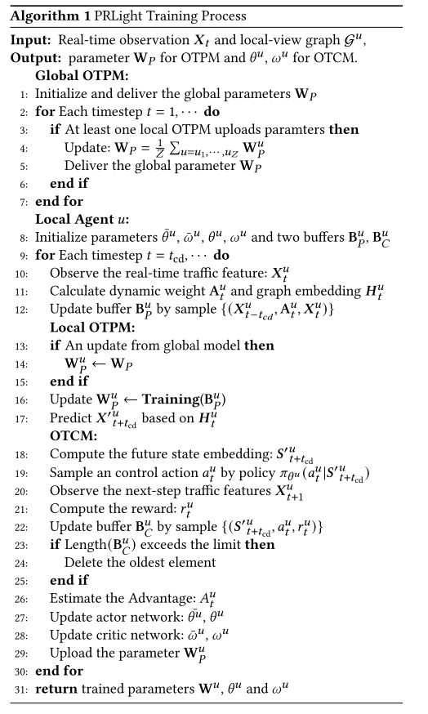
Training Process
将多个十字路口的交通信号控制建模为一个MARL（Multi-Agent）问题
使用近端策略优化方法（Proximal Policy Optimization，PPO）来进行强化学习训练
参数计算与同步
训练交通预测模型
RL选择Action并获得下一步的交通特征和奖励
Notes:
我们将训练过程分为两类服务器，一种是全局服务器，用于同步OTPM中的全局参数；另一种是本地服务器，用于为Agent提供分布式训练过程。
最后，将本地参数W上传到全局服务器

Slide 16
提纲
实验设计
实验
实验结果
总结

Slide 17
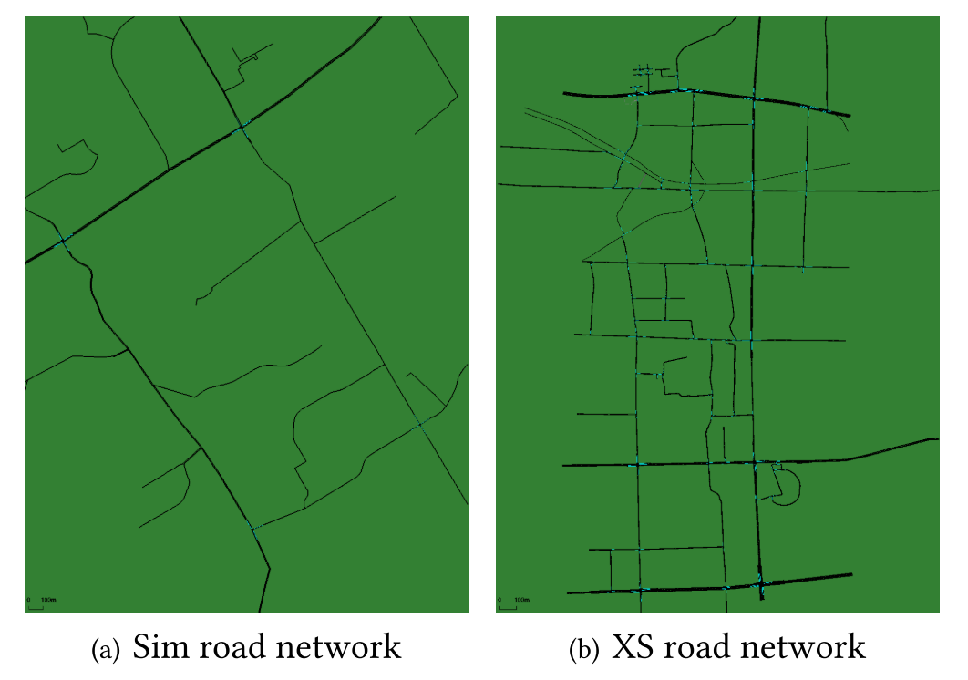
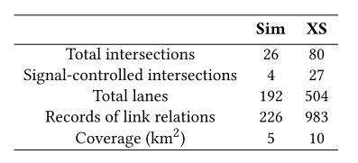
实验设计
交通模拟器：
SUMO
（Simulation of Urban Mobility）
数据集：
模拟道路网络：26个交叉路口，其中4个有信号灯控制
萧山的实景路网：80个交叉路口，其中27个有信号灯控制
Notes:
SUMO是一种开源的交通模拟器，用于模拟城市交通系统的行为和流量。它是一个广泛应用于交通研究和交通规划领域的工具。

Slide 18
实验设计
对比算法：
1）传统TSC方法：
Fixed，Vehicle Actuated
2）强化学习方法：
DynSTGAT，FRAP，CoLight，UniLight，HiLight
Macar（以信号周期为单位预测交通流数据）
评价指标：
Waiting Rate：车辆等待时间占总行驶时间的平均百分比
Travel Time Loss：车辆因行驶速度比预期慢而损失的总秒数与车辆总行驶时间的平均比率
Notes:
对比算法是。。。
由于每一辆车都有不同的行驶轨迹和目的地，我们在本工作中更倾向于不直接使用平均行驶时间。

Slide 19
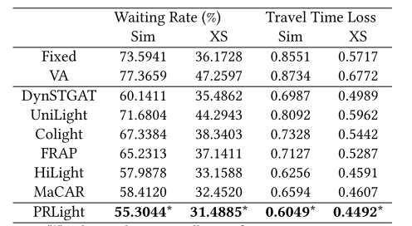
实验结果
Performance comparison
基于RL的方法优于传统TSC方法
PRlight的表现都优于其他Baseline
Notes:
基于RL的方法优于传统方法。 这主要是因为基于RL的方法可以根据交通流的变化动态调整控制策略，而传统方法的控制策略保持不变。
在所有基于RL的方法中，基于动态持续时间的方法比基于固定持续时间的方法性能更好，主要是因为基于动态持续时间的方法可以提高RL策略的灵活性，大大减少由于阶段持续时间设置不合理而造成的对动作效果的误判。
体现在r和p都优于其他baseline

Slide 20
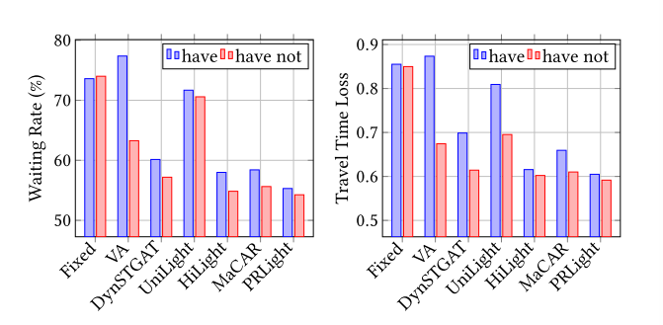
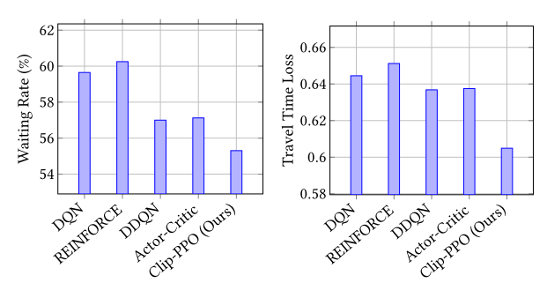
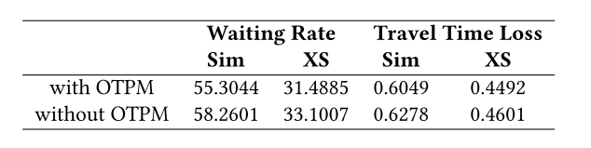
实验结果
消融实验
The influence of countdown
The effect of RL methods
The effect of OTPM
Notes:
与此同时，进行了一些消融实验。

Slide 21
总结展望
总结
基于倒计时带来的动作滞后问题，在信号控制中引入交通预测模块；
提出动态图来表示State及进行交通预测。

